Slide 1


《 大 数 据 导 论 》
实验三 、KMeans聚类
教授 冯永 | 助教 黄旺辉
2020 秋季学期

Slide 2

实验介绍
KMeans文本聚类同样是大数据分析的常用方法，本次实验：
你将使用鸢尾花 Iris 数据集完成 KMenas 聚类实验，将相同类型的鸢尾花聚类
在前面实验基础上，进一步掌握HDFS分布式文件
一个简单对KMeans算法介绍希望帮助你更加深刻理解实验原理。

Slide 3
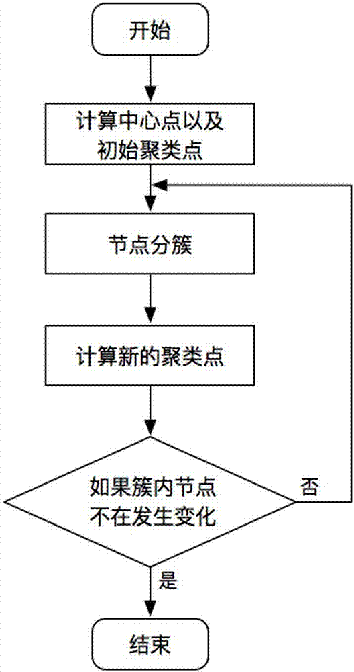
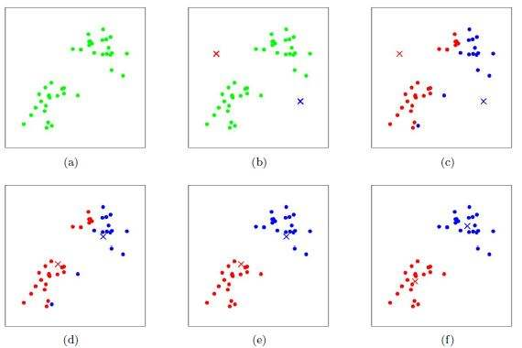
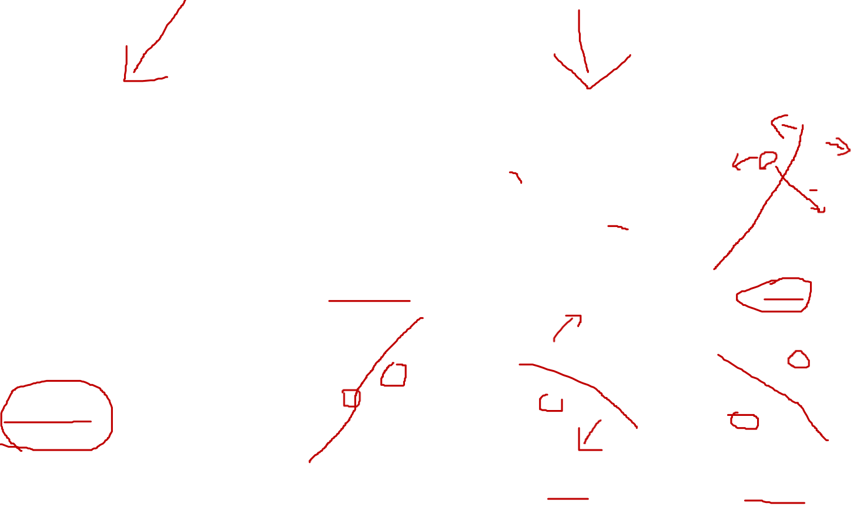
实验介绍
Notes:
a)未聚类的初始点集
(b)随机选取两个点作为聚类中心
(c)计算每个点到聚类中心的距离，并聚类到离该点最近的聚类中去
(d)计算每个聚类中所有点的坐标平均值，并将这个平均值作为新的聚类中心
(e)重复(c),计算每个点到聚类中心的距离，并聚类到离该点最近的聚类中去
(f)重复(d),计算每个聚类中所有点的坐标平均值，并将这个平均值作为新的聚类中心

Slide 4

实验目的
通过本次实验，你应该：
熟悉基于 Spark 分布式编程环境
掌握 HDFS 分布式文件系统基本操作
掌握 KMeans 聚类算法以及了解 matplotlib 可视化工具
希望你通过这个Iris聚类小实验，帮你进一步掌握HDFS分布式环境和相关可视化工具。

Slide 5
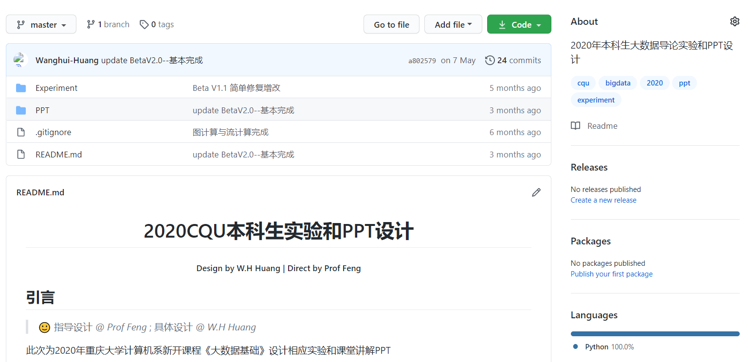
实验流程
1. 下载Github项目
https://github.com/Wanghui-Huang/CQU_bigdata

Slide 6
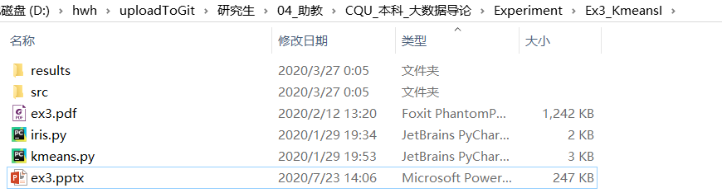
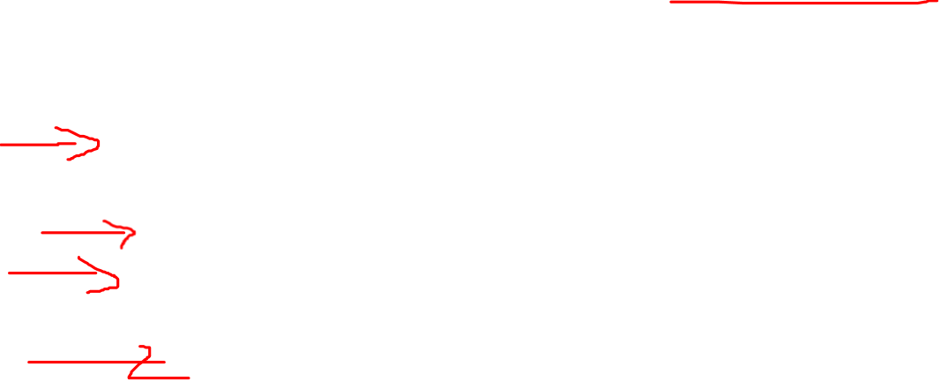
实验流程
2. 打开目录 path/to/Experiment/Ex3_KmeansI
1.结果保存目录
2.相关资源文件
3.待完成的py文件
ex3.pdf ：实验指导手册
ex3.pptx： 实验简单讲解介绍ppt

Slide 7

实验事项
本次实验，注意事项如下：
组队 ：请自行选择沟通组成2~3人小队，并推选组长
报告 ：本次实验涉及分布式操作
分布式云环境，组内协调 完成全部实验 ，组内报告可相同
伪分布式环境，组员需独自完成实验，每人一份报告
答疑 ：原则上助教和老师不直接参与答疑，需要组员之间充分沟通后再寻求帮助

